Slide 1

Органы чувств человека.
Глаза – орган зрения.

Slide 2
«Да или нет?»
1
Мозг управляет всем, что ты делаешь.
2
Сигналы от органов чувств поступают в головной мозг.
3
У человека есть спинной мозгe.
4
Нервы похожи на черные толстые нити.
5
В результате травм может произойти потеря памяти.
6
Опасно ли кататься на велосипеде или роликах без шлема.
7
Укрепляет нервную систему табачный дым
и алкогольные напитки.

Slide 3
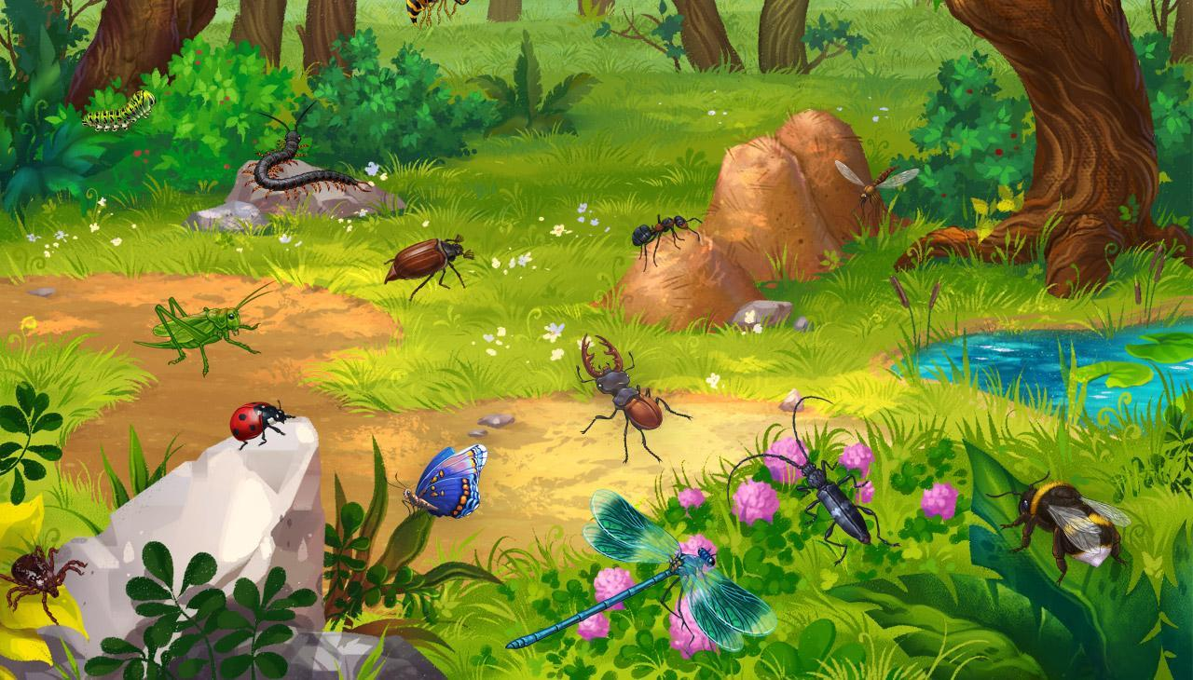


Slide 4
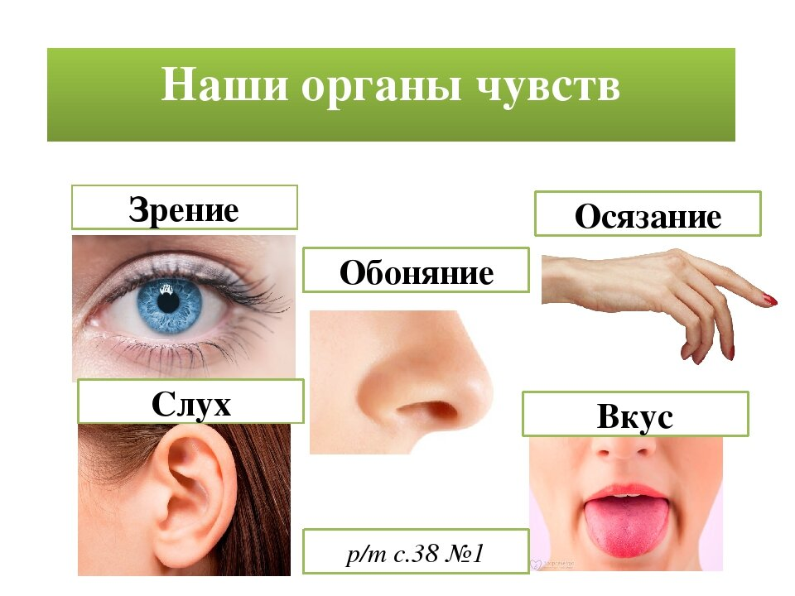

Slide 5
Ученые говорят :
Не глаз видит не ухо слышит, не язык ощущает вкус, а мозг!

Slide 6
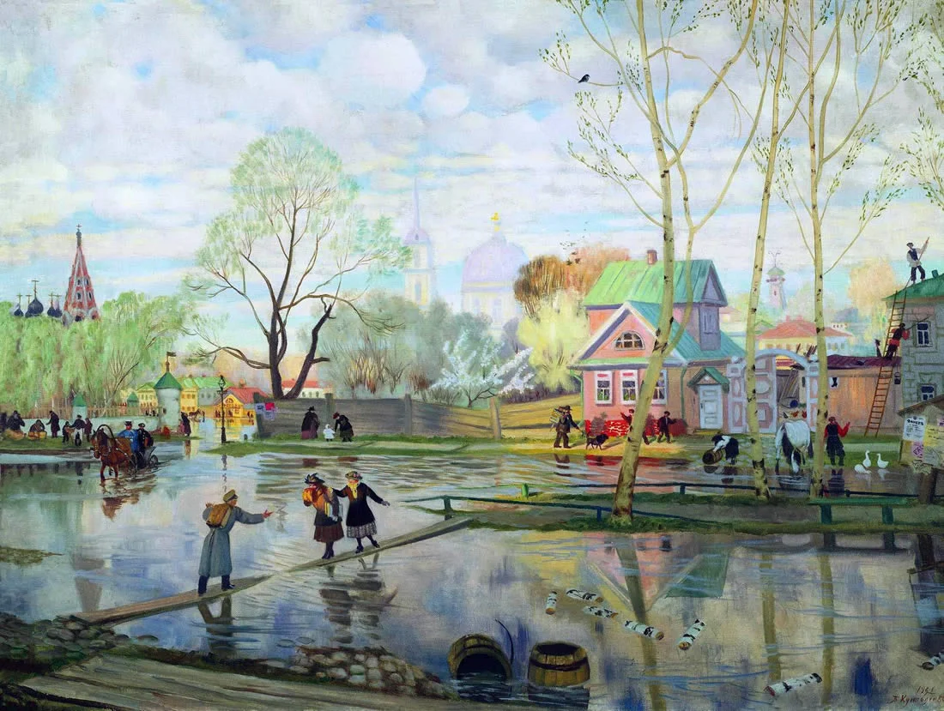

Slide 7
Помоги Незнайке
Гла…
но…
уш…
…зык
кожа
чу…ства

Slide 8
Спасибо !

